Slide 1
Навыки облегчающие
работу
в Excel
Уссурийский колледж технологии и управления
Аджарян Арменуи Гайковна

Slide 2
Урок 1
Магическая сила
F4
Уссурийский колледж технологии и управления
Аджарян Арменуи Гайковна

Slide 3
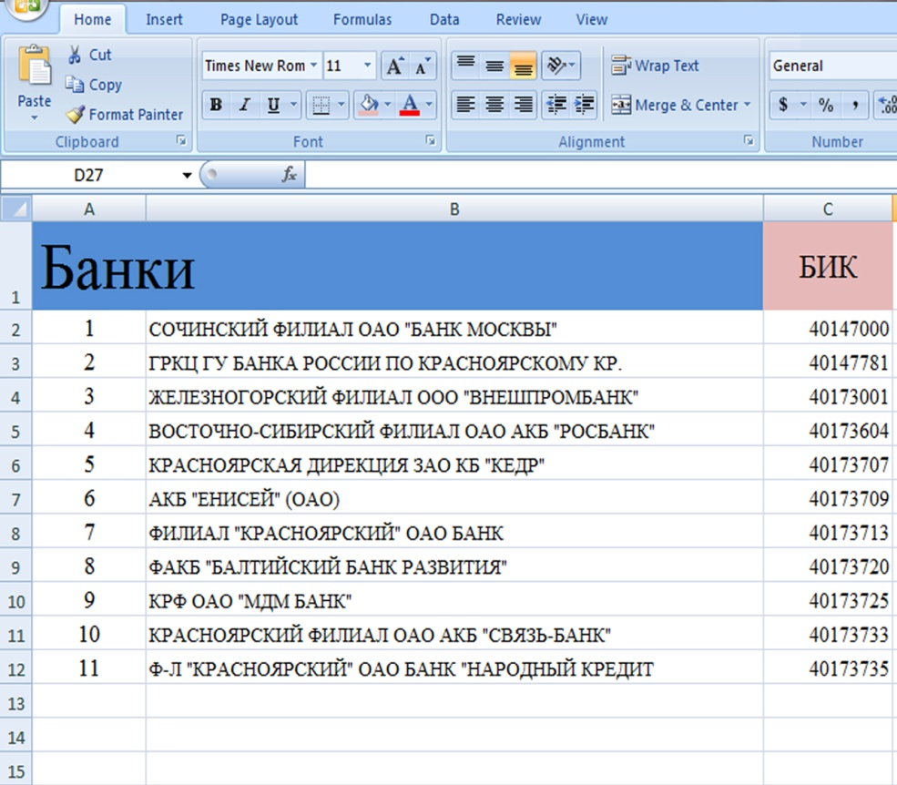
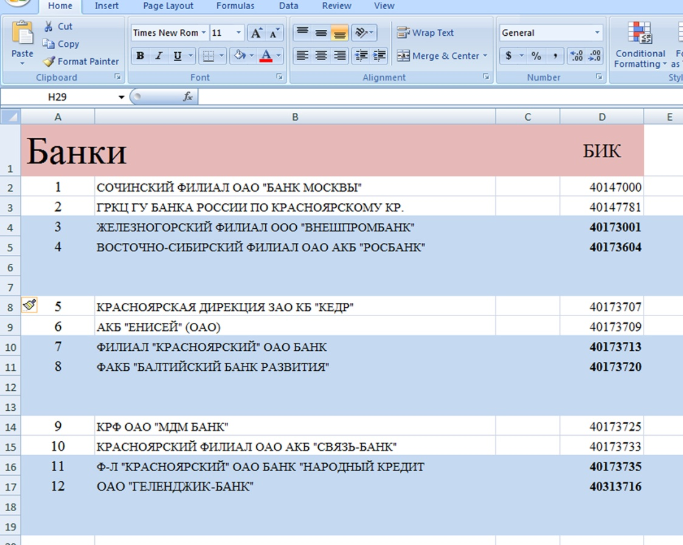
В чем же магия клавиши F4?
Есть у нас таблица и надо в нем ввести всякие изменения: добавить или удалить строки,
сделать жирным некоторые строки или ячейки, поменять размер шрифта и т. д.
Все эти действия одним словом называются – фарматирование.
Уссурийский колледж технологии и управления
Аджарян Арменуи Гайковна

Slide 4
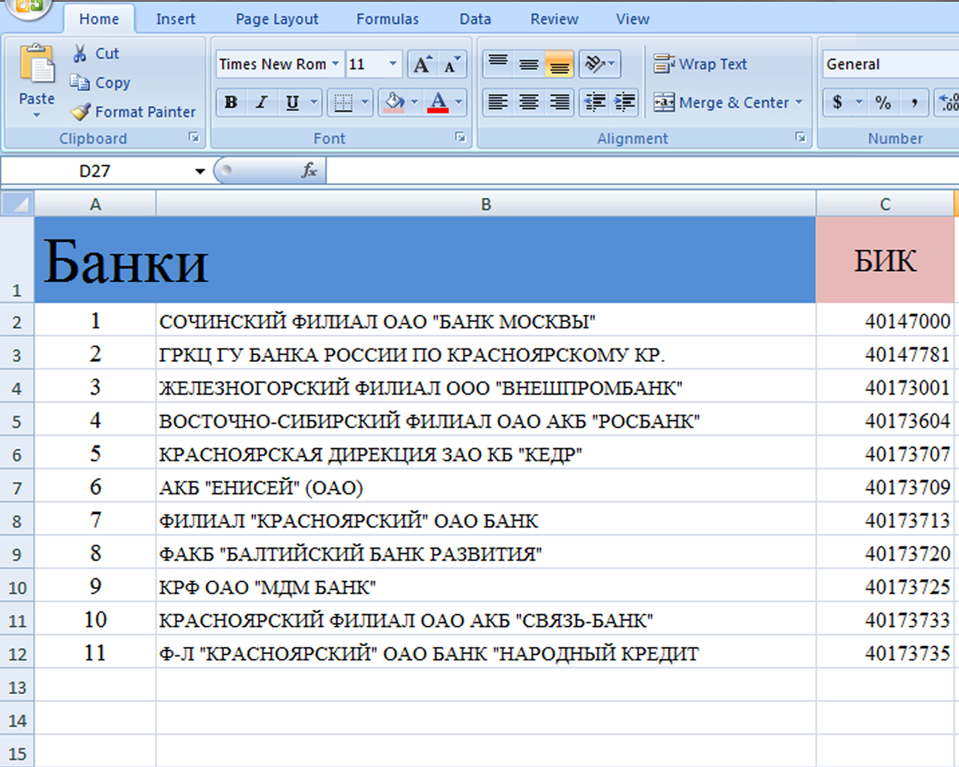
Чтобы повторить последнее действие, используется клавиша F4.
Шаг 1- выделить область.
Шаг 2- нажать
, и текст
станет жирным.
Шаг 3- выделить область, нажать F4 , и текст станет жирным.
Если отформатировали какую-то ячейку и хотим такой же формат применить к другим ячейкам, то выделяем их и щелкаем F4.
Уссурийский колледж технологии и управления
Аджарян Арменуи Гайковна

Slide 5
Eсли мы добавили несколько строк и хотим добавить еще, выделяем диапазон перед которым нужно вставить строки и щелкаем F4.
Шаг 1- выделить область.
Шаг 2- добавить строку.
Шаг 3- выделить область, нажать F4, и последнее действие повторится.
Уссурийский колледж технологии и управления
Аджарян Арменуи Гайковна

Slide 6
Таким образом F4 очень удобная клавиша, когда нужно применить действие несколько раз подряд.
Всего несколько нажатие клавиши F4 и получается новая таблица.
Уссурийский колледж технологии и управления
Аджарян Арменуи Гайковна

Slide 7
Если скопировать формулу, содержащую ссылки на какие-либо ячейки, то программа скорректирует результат в зависимости от типа ссылки (абсолютная, относительная или смешанная).
Относительная ссылка имеет вид A1.
Абсолютная ссылка имеет вид $A$1.
Смешанная ссылка имеет вид $A1 (фиксируем столбец) или A$1 (фиксируем строку).
Относительная ссылка
Нажимаем F4 и относительная ссылка меняется в абсолютную.
Абсолютная ссылка

Slide 8
Если еще раз нажать клавишу F4, то ссылка $D$2 станет D$2 — это означает, что зафиксирована строка 2, а столбец D будет перемещаться.
Если еще раз нажмете клавишу F4, то ссылка станет $D2 — это означает, что зафиксирована столбец D, а строка 2 будет перемещаться.

Slide 9
Для того, чтобы зафиксировать диапазон, необходимо его выделить в строке формул в Excel и нажать клавиши F4.
Зафиксированный или замороженный диапазон
И так:
Чтобы переключаться между различными видами ссылок в формуле становимся в строке формул на нужную ссылку и пользуемся клавишей F4.

Slide 10
Вот и Вы знаете магическую
силу клавиши F4.
Excel — не самая дружелюбная программа на свете. Обычный пользователь использует лишь 5% её возможностей и плохо представляет, какие сокровища скрывает программа.
Продолжение следует…
Уссурийский колледж технологии и управления
Аджарян Арменуи Гайковна

